Slide 1
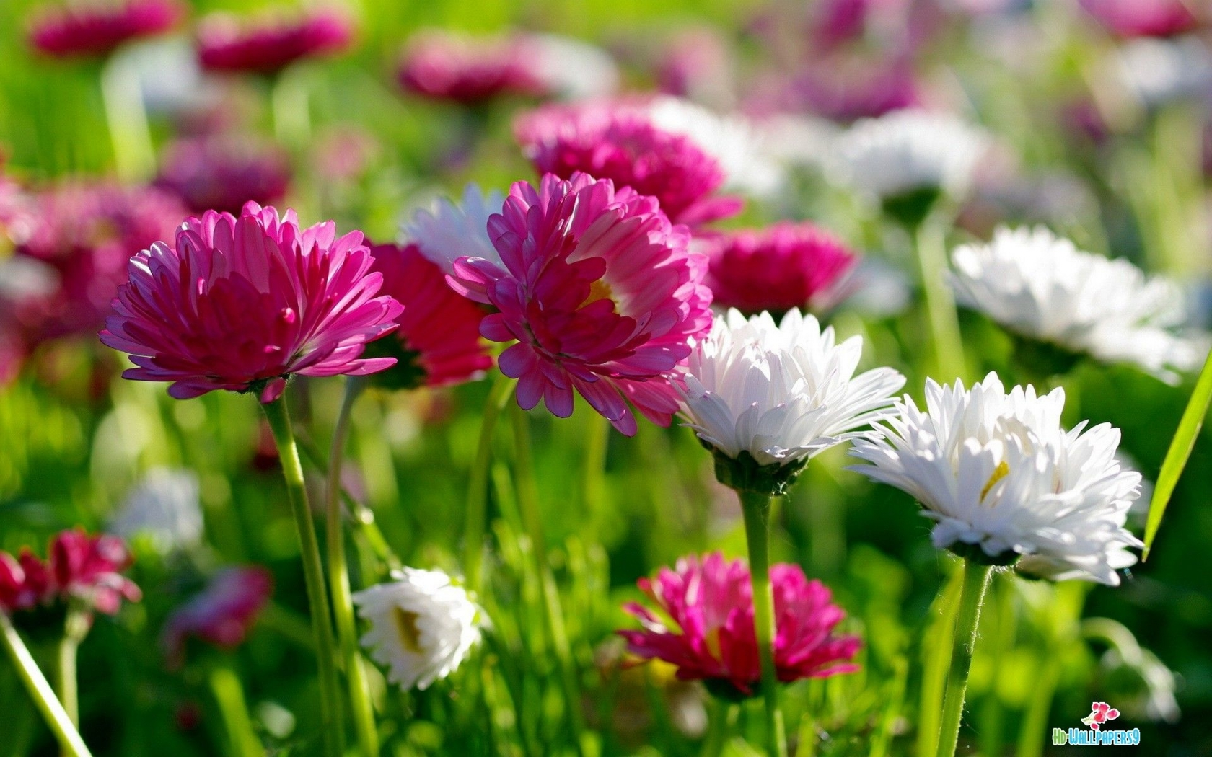
শুভেচ্ছা

Slide 2
শিক্ষক পরিচিতি
মিজানুর রহমান।
সহকারী শিক্ষক।
২৫ নং জাঙ্গির সরকারি প্রাথমিক বিদ্যালয়।
রুপগঞ্জ , নারায়াণগঞ্জ।

Slide 3
পাঠ পরিচিতিঃ
শ্রেণিঃচতুর্থ
বিষয়: প্রাথমিক বিজ্ঞান
(অধ্যায়ঃ ৪)
সাধারন পাঠঃ খাদ্য
বিশেষ পাঠঃ বেঁচে থাকার জন্য …..দুগ্ধজাত খাদ্যদ্রব্য।
পৃষ্ঠা নংঃ ২৮
সময়ঃ৪৫ মিনিট।

Slide 4
শিখনফল

Slide 5
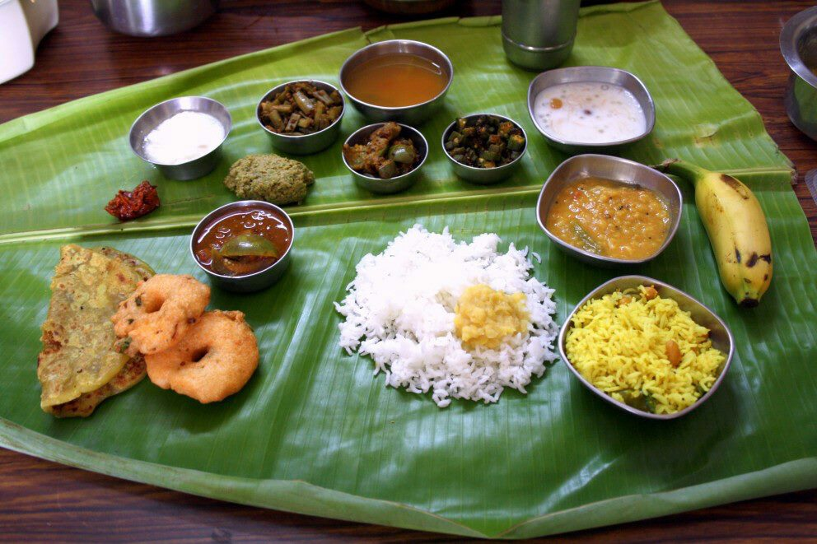
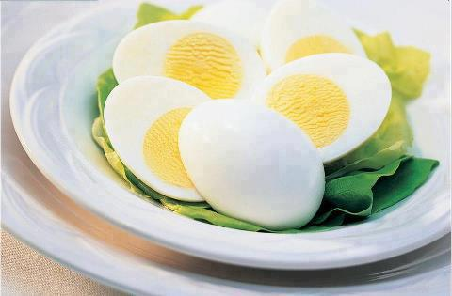
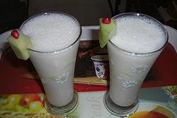
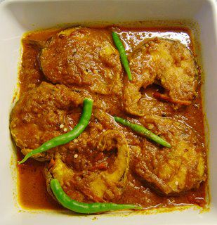
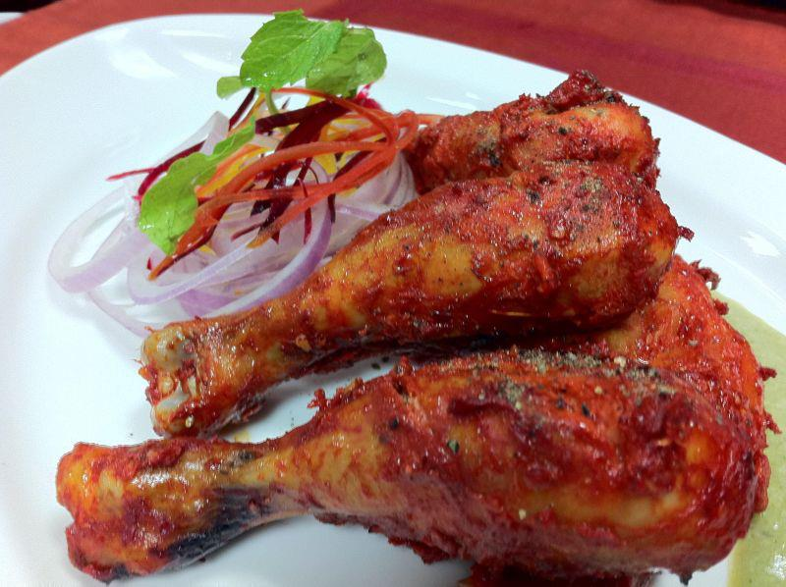
এসো কিছু ছবি দেখি

Slide 6
আজকের পাঠঃ
খাদ্যের উৎস

Slide 7
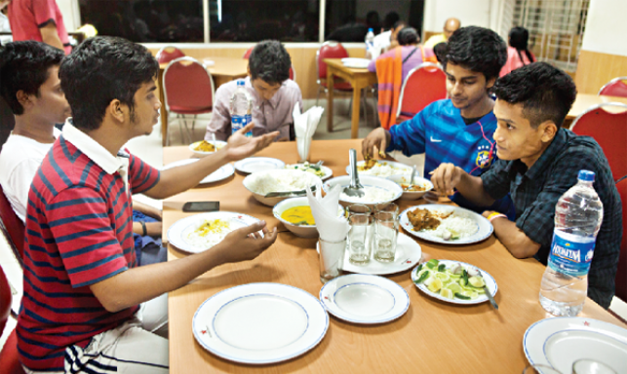
বেঁচে থাকার জন্য আমরা খাবার খেয়ে থাকি।

Slide 8
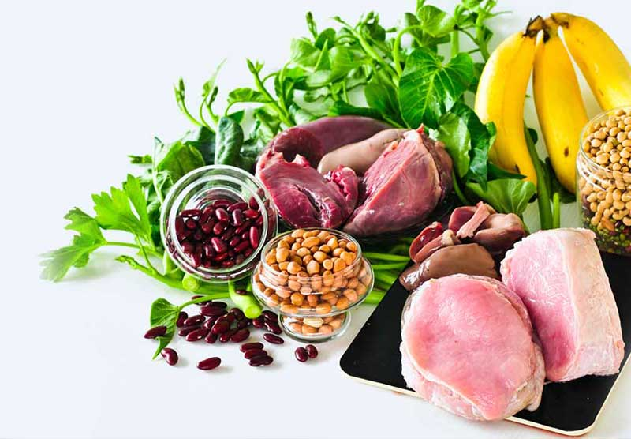
বিভিন্ন উদ্ভিদ এবং প্রাণী থেকে আমরা এ ধরনের খাদ্যদ্রব্য পেয়ে থাকি।

Slide 9
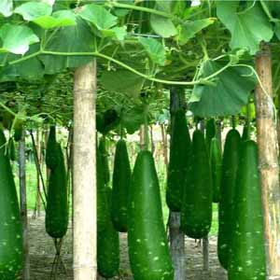
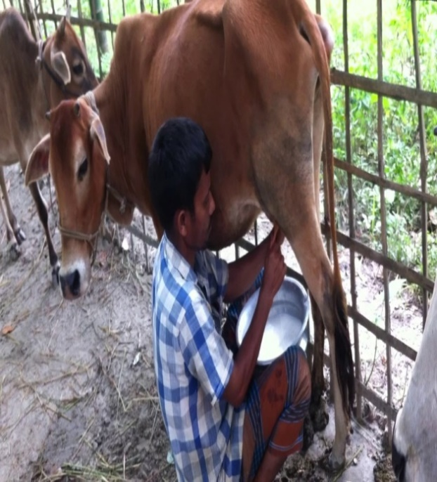
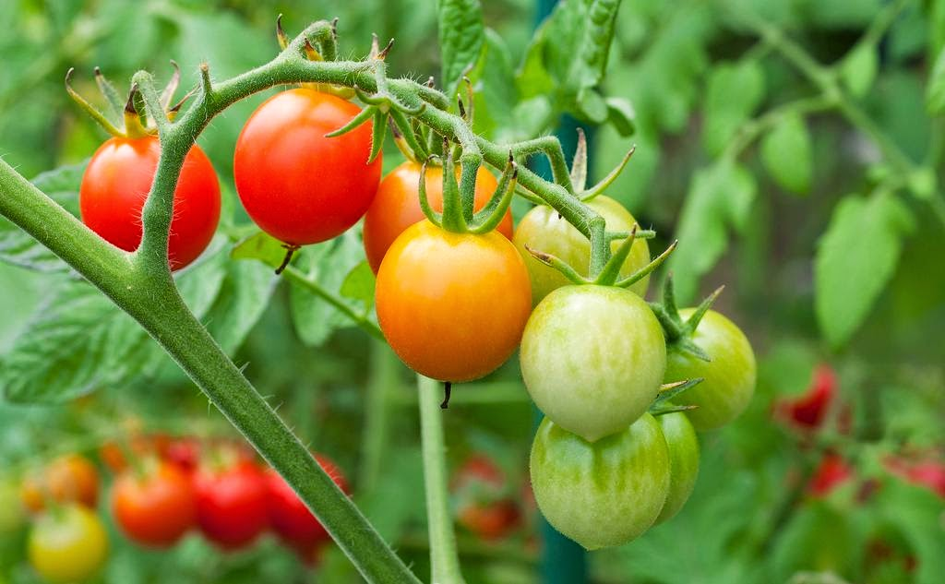
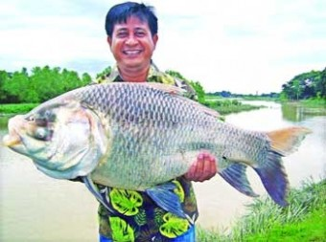
বিভিন্ন উদ্ভিদ এবং প্রাণী থেকে আমরা এ ধরনের খাদ্যদ্রব্য পেয়ে থাকি।

Slide 10
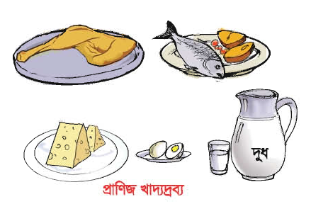
আমরা যে খাদ্যদ্রব্য খেয়ে থাকি এগুলোকে দু’ভাগে ভাগ করা যায়।

Slide 11
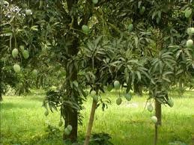
উদ্ভিদ
উদ্ভিদ থেকে প্রাপ্ত খাদ্যকে উদ্ভিজ্জ খাদ্যদ্রব্য বলে।

Slide 12
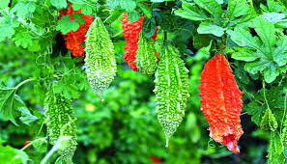
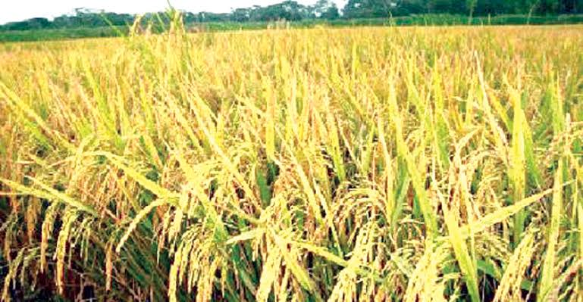
আমরা আমাদের বেশির ভাগ খাদ্যই উদ্ভিদ থেকে পেয়ে থাকি।
উদ্ভিদ থেকে আমরা সবজি, ফল, খাদ্যশস্য এবং ডাল পেয়ে থাকি।

Slide 13
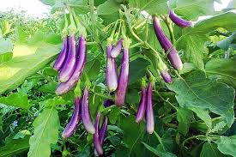
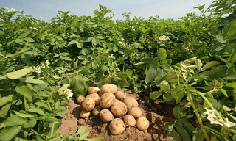
বেগুন গাছ
আলু গাছ

Slide 14
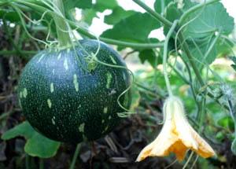
কুমড়া গাছ
লাউ গাছ

Slide 15
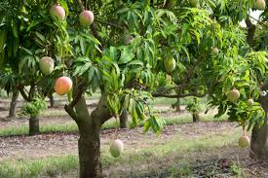
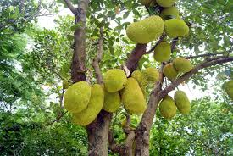
আম গাছ
কাঁঠাল গাছ

Slide 16
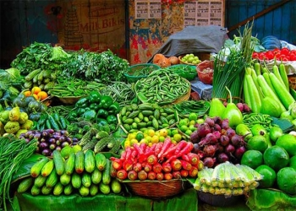
উদ্ভিজ্জ খাদ্যদ্রব্য

Slide 17
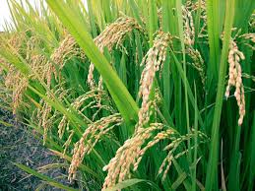
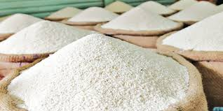
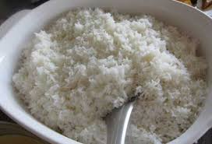
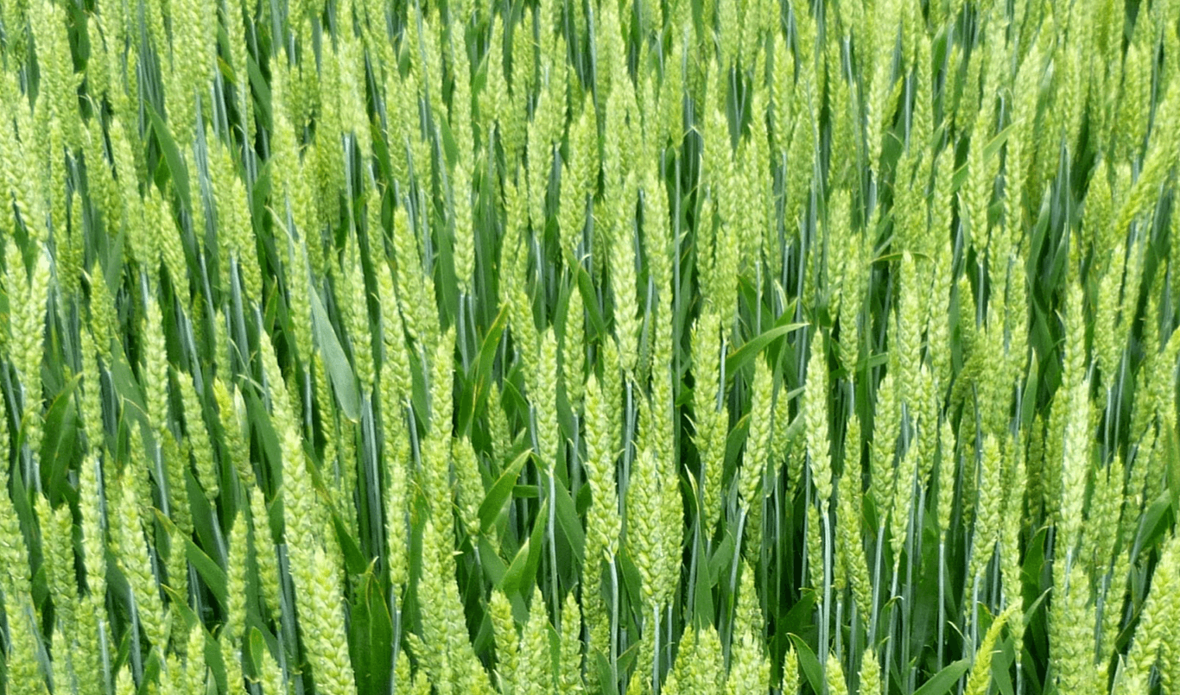
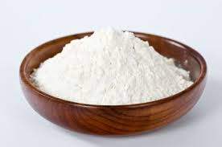
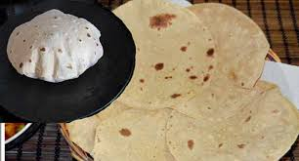
ধান গাছ
চাউল
ভাত
গম গাছ
আটা
রুটি

Slide 18
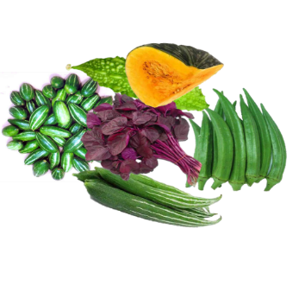
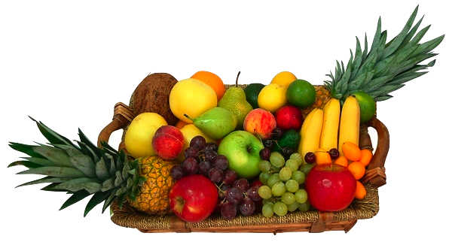
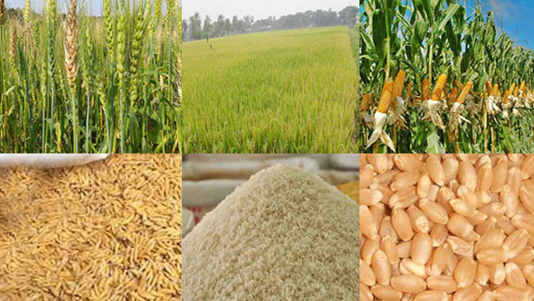
শাকসবজি
ডাল
ফল
উদ্ভিজ্জ খাদ্যদ্রব্য
খাদ্যশস্য

Slide 19
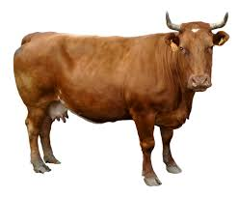
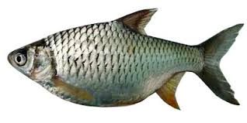
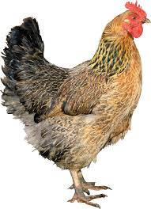
প্রাণী থেকে প্রাপ্ত খাদ্যদ্রব্যকে প্রাণিজ খাদ্যদ্রব্য বলে ।

Slide 20
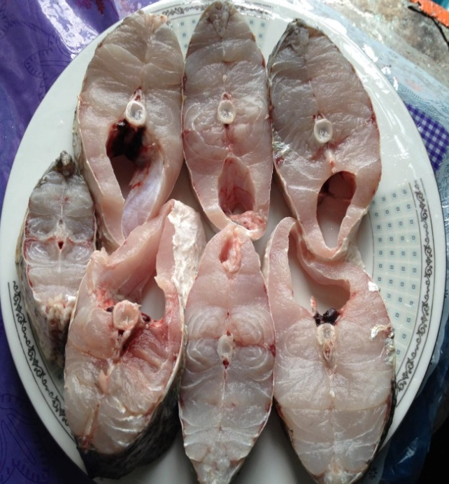
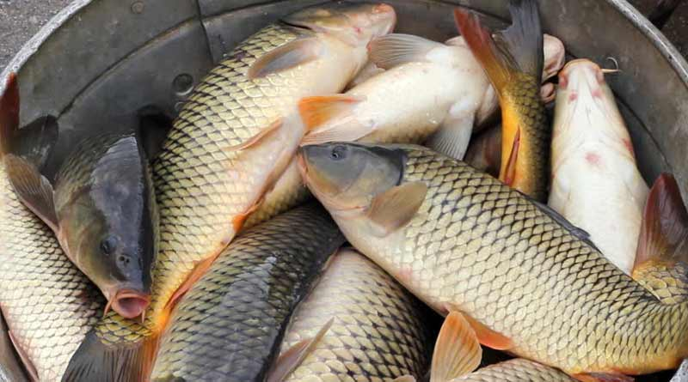
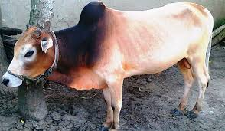
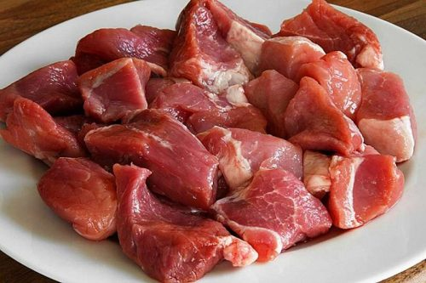
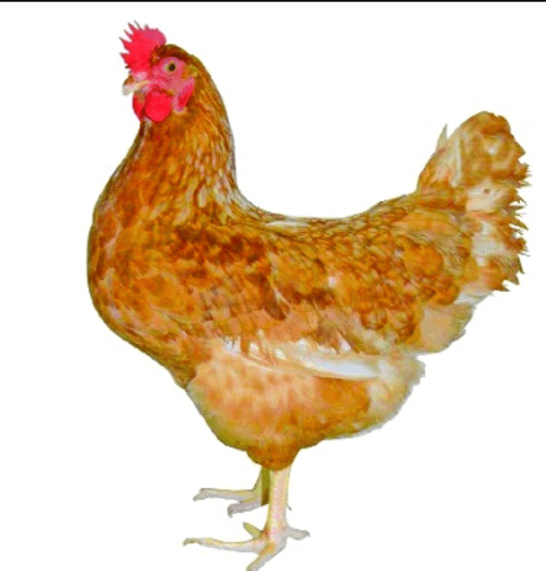
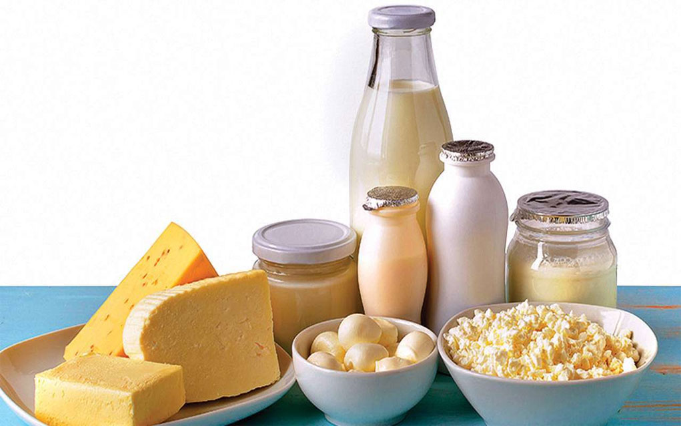
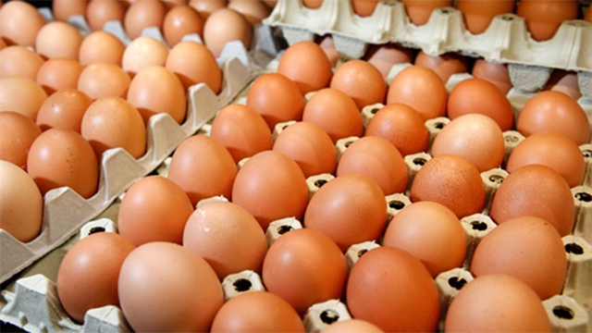
মাছ
মাংস
ডিম
দুগ্ধজাত খাদ্যদ্রব্য
আমরা প্রাণী থেকেও বিভিন্ন ধরনের খাদ্য পেয়ে থাকি
আমরা প্রাণী থেকে মাছ, মাংস, ডিম এবং দুগ্ধজাত খাদ্যদ্রব্য পেয়ে থাকি।

Slide 21
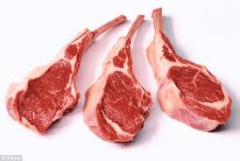
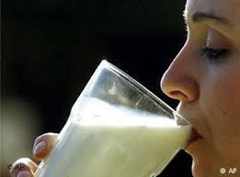
গরু
গরুর মাংস
দুধ

Slide 22
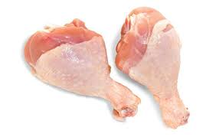
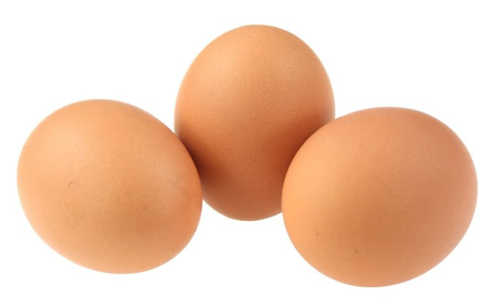
মুরগী
মাংস
ডিম

Slide 23
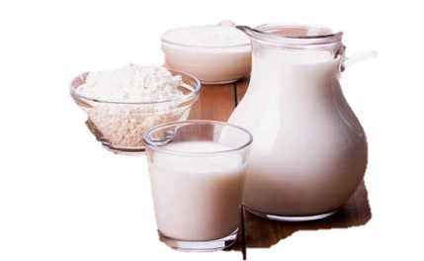
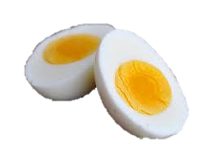
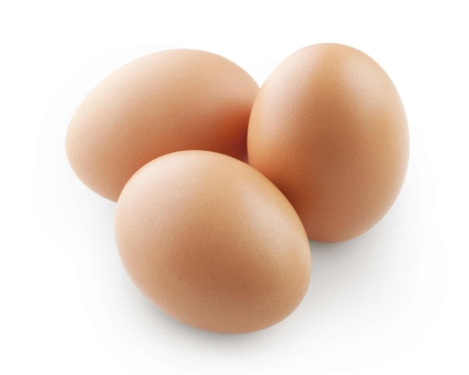
মাছ
দুগ্ধজাত খাদ্যদ্রব্য
মাংস
প্রাণিজ খাদ্যদ্রব্য
ডিম

Slide 24
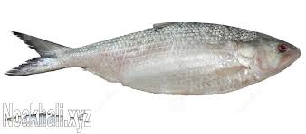

Slide 25
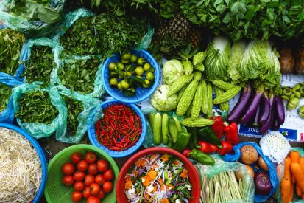
বিভিন্ন ধরণের শাক সবজি
দুগ্ধজাত খাদ্য

Slide 26
পৃষ্ঠা নংঃ ২৮
পাঠ্যপুস্তকের সাথে সমন্বয় সাধন

Slide 27
উদ্ভিজ্জ খাদ্যদ্রব্য
প্রাণিজ খাদ্যদ্রব্য
ছবি দেখে ভেবে বলঃ
কোনগুলো উদ্ভিজ্জ খাদ্যদ্রব্য?
কোনগুলো প্রাণিজ খাদ্যদ্রব্য?

Slide 28
বাম পাশের বাক্যাংশের সাথে ডান পাশের বাক্যাংশের মিল কর।
বেশিরভাগ খাদ্যই আমরা
খাদ্য পেয়ে থাকি
উদ্ভিদ থেকে প্রাপ্ত খাদ্য
উদ্ভিদ থেকে পেয়ে থাকি
আমরা প্রাণী থেকেও বিভিন্ন ধরনের
মাছ, মাংস, ডিম
প্রাণী থেকে প্রাপ্ত খাদ্য
শাকসবজি, ফল, খাদ্যশস্য

Slide 29
প্রশ্ন গুলোর উত্তর দাও
উদ্ভিদ থেকে প্রাপ্ত কয়েকটি খাদ্যের নাম লেখ।
প্রাণী থেকে প্রাপ্ত কয়েকটি খাদ্যের নাম লেখ।

Slide 30
বাড়ির কাজ
আজ তুমি যে খাবার খেয়েছ ও খাবে,তা থেকে উদ্ভিজ্জ ও প্রাণিজ খাবারের তালিকা করে আনবে।

Slide 31
ধন্যবাদ সবাইকে

